Slide 1
Stabilizační rozpočtová opatření pro období 2012 - 2014
Miroslav Kalousek,
ministr financí

Slide 2
Fiskální cíle vlády 2012 - 2014
rok | 2012 | 2013 | 2014
saldo vládního sektoru v % HDP (ESA95) | -3,5 | -2,9 | -1,9
saldo státního rozpočtu v mld. Kč (národní metodika) | -105 | -100 | -70

Slide 3
Situace roku 2012
K naplnění cíle nutno uspořit 23,6 mld. Kč.

Slide 4
Struktura vázání výdajů
plošné vázání výdajů ve výši 1,5 % z vymezené základny u „malých kapitol“ (jedná se o kapitoly s výší výdajů do 1,0 mld. Kč)
plošné vázání výdajů ve výši 3,95 % z vymezené základny u ostatních kapitol
selektivní vázání výdajů u vybraných kapitol (MPSV, MPO, MD, MZe, SD, OSFA, VPS), například:
  výdaje v kapitole MPO na dotace na obnovitelné zdroje s ohledem na časový posun poskytování
  výdaje v kapitole MD na dotace SFDI – snížení platů vč. příslušenství ve fondu za účelem dosažení průměrného platu v OSS a PO financovaných z kapitoly MD
  výdaje v kapitole MZe na dotace SZIF – snížení platů vč. příslušenství ve fondu za účelem dosažení průměrného platu v OSS a PO financovaných z kapitoly MZe

Slide 5
Další opatření
průměrný plat zaměstnanců státních fondů nesmí převyšovat průměrný plat v OSS a PO financovaných z příslušné kapitoly
uzavírání smluv o dodávce konzultačních, poradenských nebo právních služeb za milion Kč nebo více se bude předkládat vládě ke schválení

Slide 6
Dopady vázání výdajů v mld. Kč
snížení výdajů – malé kapitoly: 0,07
kapitola Státní dluh: 3,7
MPO – dotace na OZE, časový posun: 2,5
MPSV: 3,0
VPS: 2,5
snížení výdajů – ostatní kapitoly: 11,6

Slide 7
Situace let 2013 - 2014
aktualizace daňových a ostatních příjmů
promítnutí některých opatření roku 2012
k dodržení rozpočtových cílů je nutno přijmout opatření v objemu:
  2013: 42,4 mld. Kč
  2014: 84,4 mld. Kč

Slide 8
Vývoj struktury výdajů při nerostoucích příjmech

Slide 9
Cíle pro rozpočtovou stabilizaci
i přes méně příznivý vývoj ekonomiky nepolevíme v tempu rozpočtové stabilizace
navrhovaná opatření by měla co nejméně bránit hospodářskému růstu
dopady navrhovaných opatření by měly být co nejspravedlivěji rozloženy na celou společnost

Slide 10
Možnosti řešení
provést veškerá opatření na straně výdajů
provést opatření na výdajové i příjmové straně
K variantě B ministr financí předkládá své
náměty.

Slide 11
Vývoj strukturálního deficitu
I přes rozpočtovou konsolidaci stále zůstává
strukturální deficit = stále dochází k
provádění expanzivní fiskální politiky, byť její
rozsah se postupně snižuje:
rok | 2010 | 2011 | 2012 | 2013 | 2014
strukturální saldo vládního sektoru, % HDP | -4,4 | -3,1 | -2,5 | -2,4 | -1,6
bez vlivu stabilizačních opatření

Slide 12
Opatření na výdajové straně
Zmrazení důchodů v letech 2013 - 2015

Slide 13
Opatření na výdajové straně
státní sociální podpora - zrušení porodného
hmotná nouze - zrušení doplatku na bydlení
  vyplácí se duplicitně s příspěvkem na bydlení
zjednodušení agend a zrušení duplicit ve státní správě:
  zrušení několika desítek organizačních složek státu a příspěvkových organizací, především včleněním do nadřízeného ministerstva

Slide 14
Rozpočtové dopady opatření na výdajové straně v mld. Kč
zmrazení důchodů: 11,8 (2013), 23,9 (2014)
zjednodušení agend a zrušení duplicit: 11,9 (2014)
zrušení doplatku na bydlení: 0,8 (každý rok)
zrušení porodného: 0,3 (každý rok)

Slide 15
Opatření na příjmové straně
přesun všech položek do základní sazby DPH 20 % s výjimkou knih, tisku a léků, které zůstanou ve snížené sazbě 14 %
sazba srážkové daně vůči daňovým rájům z 15 % na 25 %
zrušení „zelené nafty“
zdvojnásobení sazeb daně z elektřiny
spotřební daň na tiché víno 10 Kč/l s výjimkou malých vinařů (cca 25 % produkce)
zrušení osvobození zemního plynu pro vytápění domácností
zavedení uhlíkové daně – emisní složka spotřební daně z topných olejů a pevných paliv 15 eur za tunu CO₂

Slide 16
Opatření na příjmové straně
zvýšení sazby DPFO o jeden procentní bod
  Od roku 2013 z 15 % na 16 %. Předpoklad nabytí účinnosti daňové reformy od roku 2014: zvýšení z 19 % na 20 %.
nezavedení zaměstnaneckého paušálu
  Návrh daňové reformy počítal s jednou systémovou slevou na dani, která by nahradila selektivní benefity. Vzhledem k tomu, že sněmovna odmítla odstranění selektivních benefitů, existence této slevy je neúnosným rozpočtovým luxusem.

Slide 17
Opatření na příjmové straně
V případě dočasného zmrazení důchodů dočasné zvýšení progrese DPFO
  zavedení druhého pásma daně se sazbou 31 % ze základu nad stropy sociálního pojistného v roce 2013
  sazba 32 % z téhož základu v letech 2014 a 2015, po zrušení výpočtu ze superhrubé mzdy a zvýšení sazby zdravotního pojistného
  tím dojde ke zvýšení mezní sazby nad stropem sociálního pojistného na zhruba 38 % a nad stropem zdravotního pojistného k opětovnému poklesu na 31 %, resp. 32 %

Slide 18
Dopady dočasného zavedení progrese

Slide 19
Opatření na příjmové straně
snížení výdajových paušálů OSVČ na úroveň roku 2004
sektor / v % | 1993‑2004 | 2005‑2008 | 2009 | 2010-2011
zemědělství | 50 | 80 | 80 | 80
řemeslné živnosti | 25 | 60 | 80 | 80
ostatní živnosti | 25 | 50 | 60 | 60
jiné podnikání | 25 | 40 | 60 | 40
příjmy z poskytnutí práv duševního vlastnictví | 30 | 40 | 60 | 40

Slide 20
Zdanění OSVČ x zaměstnanec
Poplatník + manželka bez příjmů, 2 děti, v Kč:
OSVČ - zemědělec (paušál 80 %) |  |  | zaměstnanec
tržby | 2 000 000
náklady | 1 000 000
zisk | 1 000 000 |  | roční hrubá mzda | 1 000 000
paušální náklady | 1 600 000
základ daně | 400 000 |  | základ daně | 1 340 000
daň z příjmů | -16 488 |  | daň z příjmů | 124 512

Slide 21
Zdanění OSVČ x zaměstnanec
Poplatník + manželka bez příjmů, 2 děti, v Kč:
OSVČ - poradce (paušál 60 %) |  |  | zaměstnanec
tržby | 900 000
náklady | 400 000
zisk | 500 000 |  | roční hrubá mzda | 500 000
paušální náklady | 540 000
základ daně | 360 000 |  | základ daně | 670 000
daň z příjmů | -22 488 |  | daň z příjmů | 24 012

Slide 22
Efektivní zdanění OSVČ

Slide 23
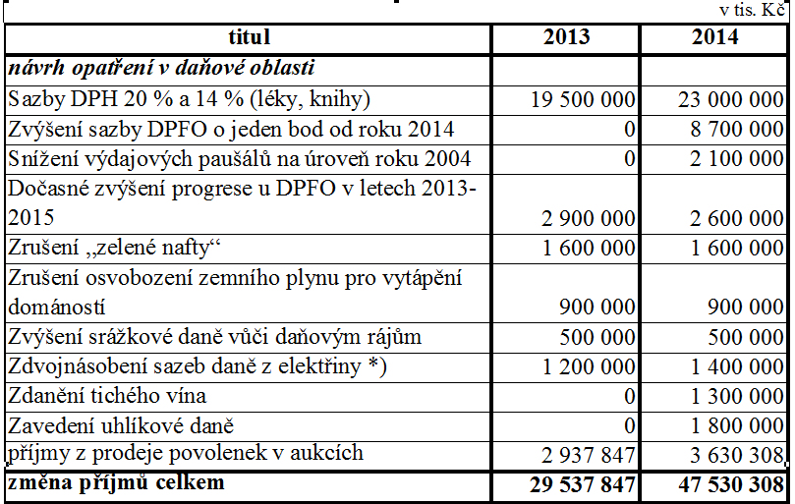
Rozpočtové dopady opatření na příjmové straně

Slide 24
Děkuji za pozornost.

